Slide 1

F05 – Mobile First
Föreläsning 5, HT2013
Mobile First
Johan Leitet

Slide 2

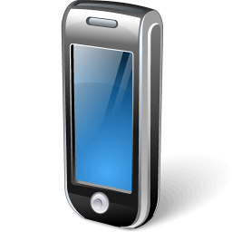
F05 – Mobile First
Dagens agenda
Tekniker för mobil surfning
Möjligheter och fallgropar
Graceful degradation/Progressive Enhancement
Statistik
Opera
Sidor för smartphones
Testning
Responsiv webbdesign
High DPI-screens
...

Slide 3
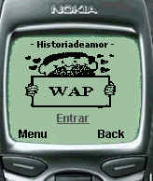
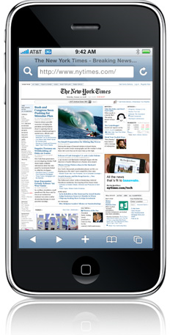

Olika tekniker
Det finns/fanns många olika tekniker vi kan använda för att visa webbsidor i vår mobiltelefon:
WAP 1.x med WML 1.x
i-mode med CHTML
WAP 2.x med (XHTML Basic) XHTML Mobile Profile
”HTTP/WAP” med HTML, XHTML och speciell webbläsare
Surfning i fullskalig webbläsare med HTML5 och CSS3

Slide 4
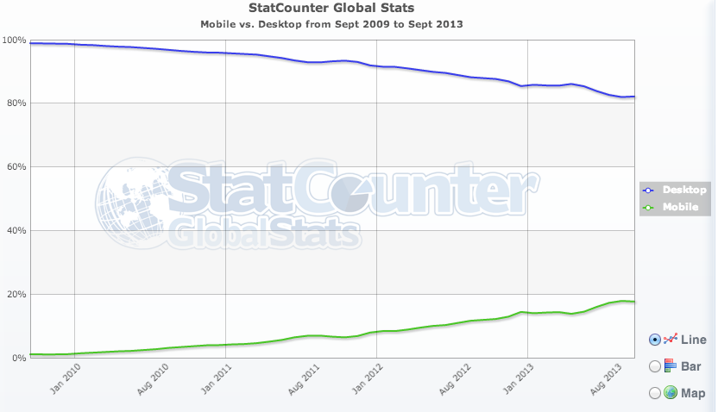
Mobile vs. Desktop (Worldwide)

Slide 5
Graceful Degradation

Slide 6
Undvik
Undivk:
Ramar (frames)
tabeller
image-maps
skrollning horisontellt
plugin (flash, silverlight etc.)
Minimera:
minimera behovet av att ge indata via formulär.
Informationsmängden ( eller ? )
bygg på höjden, inte bredden. (formulär, labels överst)

Slide 7
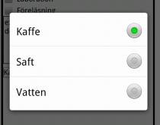
Möjligheter
Använd gärna CSS-sprites
Ge möjligheten att ändra till desktop-version
Använd gärna select-rutor
Tänk scenarios, hur ska sidan användas? När?
Tänk på ljusförhållanden

Slide 8



Skapa sidor för skärm och mobil
CSS för skärm
Version för skärm
Version handhållen
Samma innehåll
CSS för mobil

Slide 9
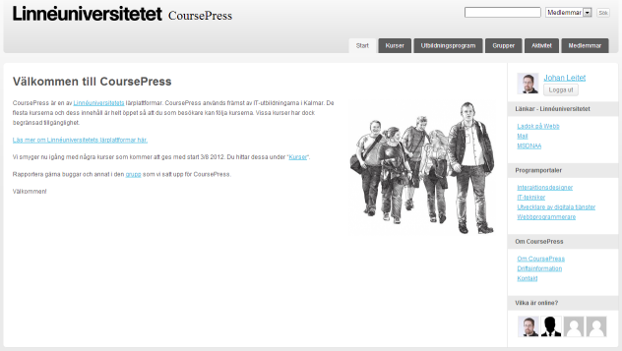
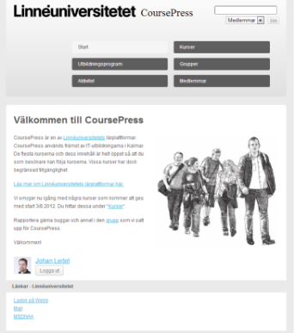
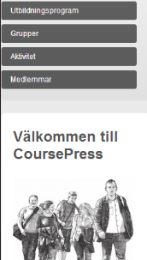
Responsiv webbdesign

Slide 10
Progressive Enhancement
“Mobile First”

Slide 11

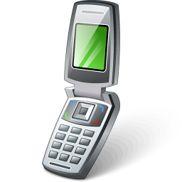

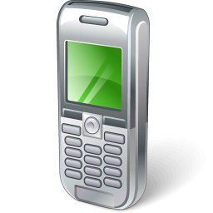

Hur testa?
1: På telefoner

Slide 12
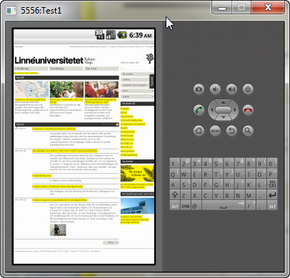

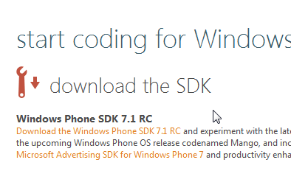
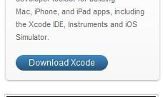
Hur testa?
2: Emulatorer
Android
http://developer.android.com
Windows Phone
http://create.msdn.com
Enbart Windows
iPhone
http://developer.apple.com/technologies/tools/ Enbart OSX

Slide 13
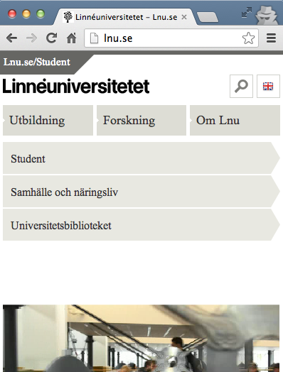
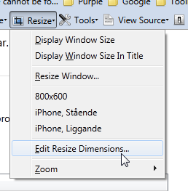
Hur testa?
3: På vanlig skärm

Slide 14
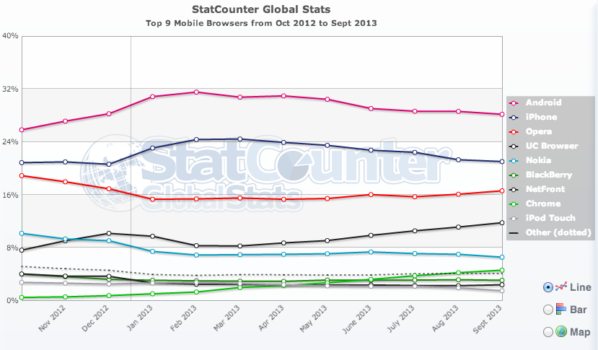

Slide 15
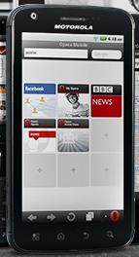
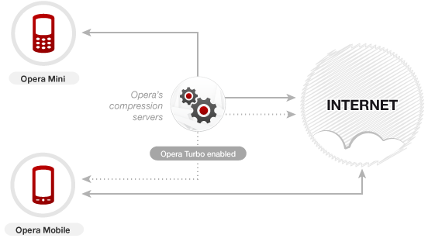
Opera
Källa 2012: http://www.opera.com/mobile/specs/

Slide 16
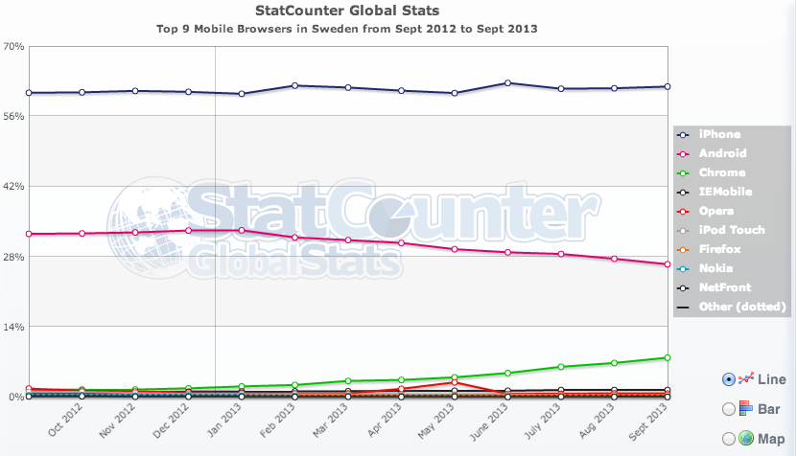

Slide 17
Enhetsbredder

Slide 18
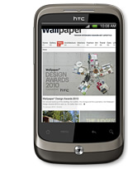
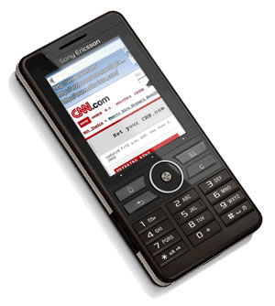
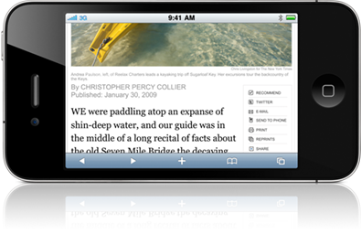
Feature Phone/Smartphone
<link rel="stylesheet" media="handheld" href="mobile.css" />
<link rel="stylesheet" media="screen" href="screen.css" />

Slide 19

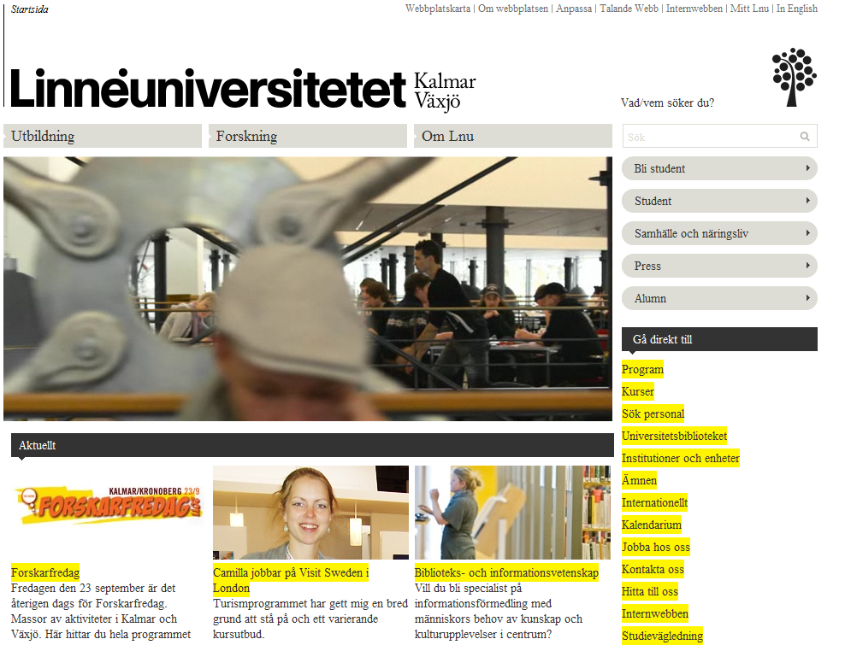
Viewport

Slide 20
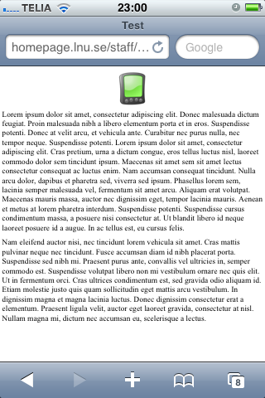
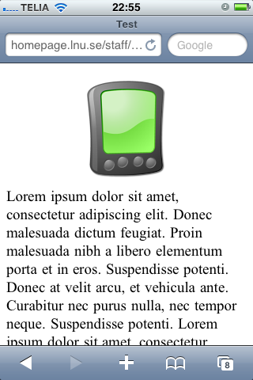
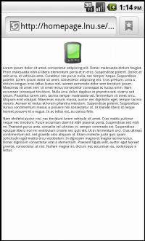
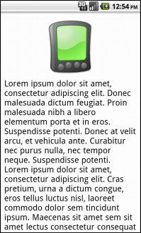
Viewport
<meta name="viewport" content="width:device-width, initial-scale=1.0" />
"800px-1024px"
320px
Notes:
maximum-scale, minimum-scale: Hur mycket/lite ska man kunna zooma.
user-scalable: false

Slide 21
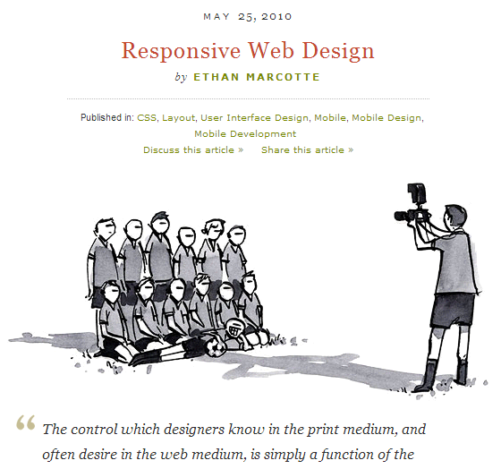
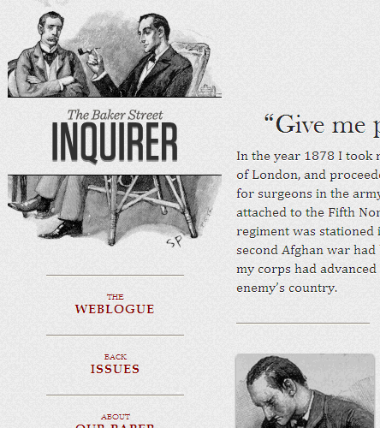
Responsiv webbdesign

Slide 22
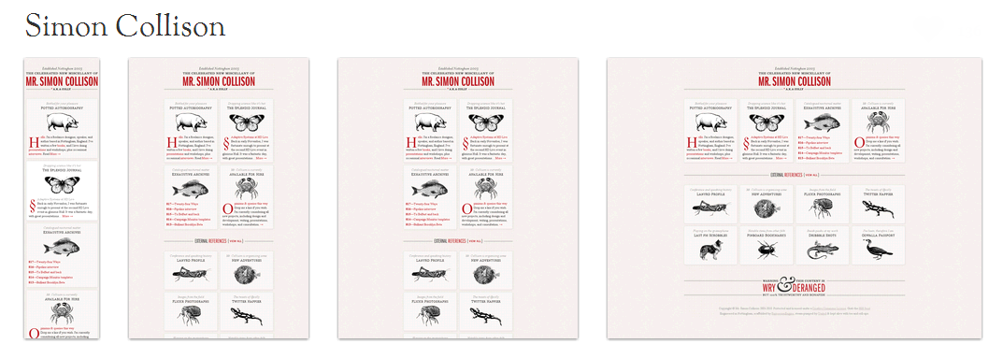


Exempel
http://staffanstorp.se/
http://www.cacaotour.com/
http://mediaqueri.es/popular/

Slide 23
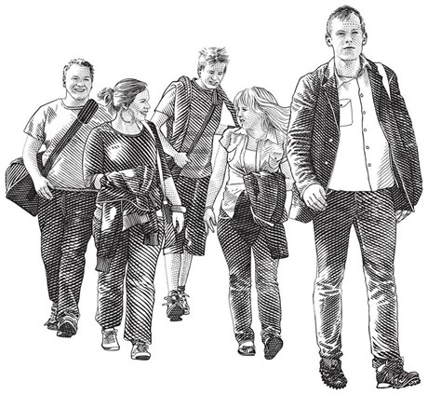

Bilder/Video
img, video { max-width: 100%; }
#thatimg { width: 450px; } // Ej height!

Slide 24
Media Queries
Media feature | max/min | Värde
width | Ja | längd | Bredd på aktuell visningsyta
height | Ja | längd | Höjd på aktuell visningsyta
device-width | Ja | längd | Enhetens totala visningsyta
device-height | Ja | längd | Enhetens totala visningsyta
orientation | Nej | portrait|landscape | Stående eller liggande
resolution | Ja | dpi/dpcm (dppx) | Antalet hårdvarupixlar på en CSS-pixel
<link rel="stylesheet" media="screen and (min-width:481px)" href="http://…" />
Notes:
dppx kan komma.

Slide 25
Media Queries
<!– All devices -->
<link rel="stylesheet" href="main.css" />
<!– Screens > 480px -->
<link rel="stylesheet" media="screen and (min-width:481px)" href="screen.css" />
<!– Smartphones <= 480px -->
<link rel="stylesheet" media="only screen and (max-width:480px)" href="sp.css" />
<!– Regular handheld -->
<link rel="stylesheet" media="handheld" href="handheld.css" />
480px
max-device-width går också bra om viewport är omställd till width:device-width
320px

Slide 26
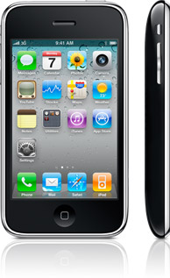
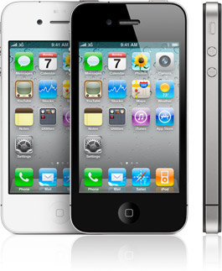
High DPI screens
iphone 3gs-
iphone 4+
1dppx
2dppx
galaxy S4
320px vs. 640px
?
3dppx

Slide 27

Resolution/CSS Resolution
Upplösning: 1920px/1080px
CSS pixel ratio: 3
CSS-upplösning: 1080/3 = 360px
http://en.wikipedia.org/wiki/List_of_displays_by_pixel_density

Slide 28
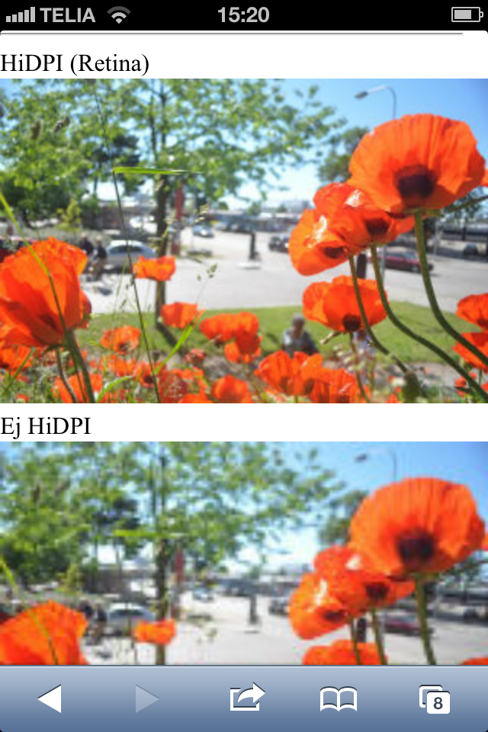
Hårdvarupixel/referenspixel
<img src="photo640px.jpg" width="320px" />
<img src="photo320px.jpg" />
(Obs: bilden är fejkad för presentation på vanlig skärm)

Slide 29
Media Queries
Media feature | max/min | Värde
resolution | Ja | dpi/dpcm (dppx) | Antalet hårdvarupixlar på en CSS-pixel
Förhållandet mellan dpi och px i CSS är 1/96. (1in är 96px)
Alltså är 1dppx == 96dpi.
Exempel: iPhone 4-
192dpi == 2dppx
Exempel: Många Android telefoner
144dpi == 1.5dppx
<link rel="stylesheet" media="screen and (min-resolution:144dpi)" href="http://…" />
<link rel="stylesheet" media="screen and (min-resolution: 1.5dppx)" href="http://…" />
http://girliemac.com/blog/2012/08/03/resolution-in-media-queries/
Notes:
dppx är föreslaget till CSS3. Inget stöd ännu.
http://www.quirksmode.org/blog/archives/2010/04/a_pixel_is_not.html
http://en.wikipedia.org/wiki/List_of_displays_by_pixel_density
http://www.w3.org/TR/css3-values/#resolution
http://girliemac.com/blog/2012/08/03/resolution-in-media-queries/
http://www.w3.org/TR/css3-mediaqueries/
http://www.alistapart.com/articles/a-pixel-identity-crisis/
http://jardenberg.se/b/responsive-web-design-nagra-favoriter/

Slide 30
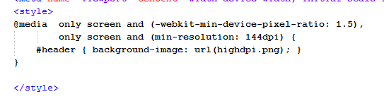
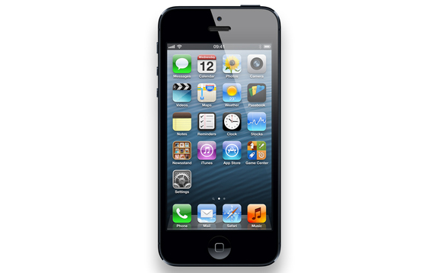
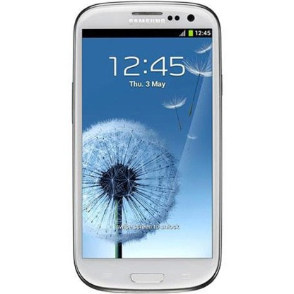
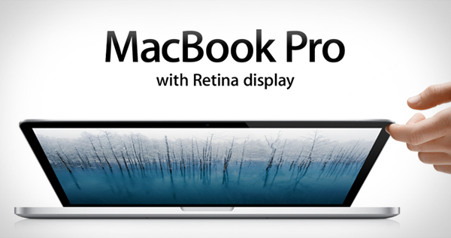
För högupplösta skärmar

Slide 31
Tips om bilder
Undvik rastergrafik
Servera en stor bild och låt webbläsaren skala.
Server/klientside-plugin
Nya attribut i kommande standarder
<img src="minbild.jpg" srcset="minbild@2x.jpg 2x, minbild@3x.jpg 3x" alt=”…" />
#theBackgroundImage {
background-image: url(minbild.png);
background-image: image-set( url(minbild.png) 1x,
url(minbild@2x.png) 2x,
url(minbild@3x.png) 3x);
}
Vendor prefix

Slide 32
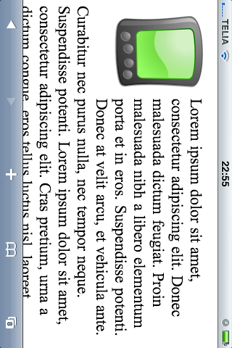
Orientation
/* Portrait */
@media screen and (orientation:portrait) { #topImage {
display: block;
margin: 0 auto 10px auto;
}
}
/* Landscape*/
@media screen and (orientation:landscape) { #topImage {
float: left;
}
}

Slide 33
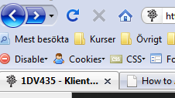






Faviconer
Storlek: 16px*16px alt. 32px*32px
Färger: 8bitar eller 24bitar
Filtyp: .ico
För att skapa ico-filer kan du använda gratisverktyg på nätet eller Photoshop.
<link rel="shortcut icon" href="favicon.ico" type="image/x-icon" />
<link rel="shortcut icon" href="favicon.png" type="image/png" />

Slide 34
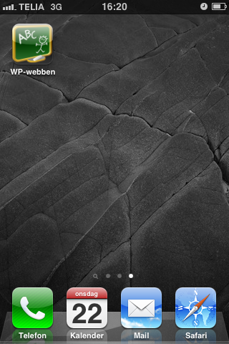

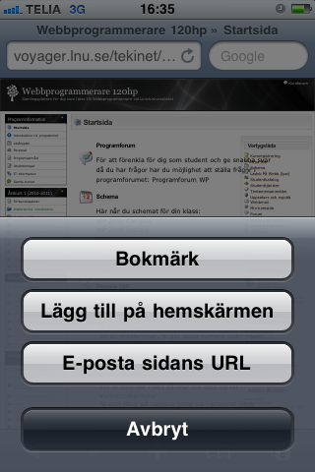
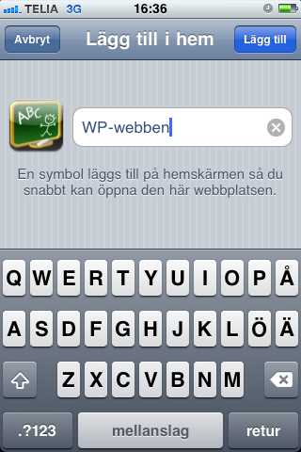
Apple Touch Icon
Storlek: 57*57
72*72
114*114 144*144
Filtyp: .png
<link rel="apple-touch-icon" href="../_app/pic/apple-touch-icon.png" />
Notes:
Man bör speca alla för sig:
<link rel="apple-touch-icon" href="apple-touch-icon-iphone.png" />
<link rel="apple-touch-icon" sizes="72x72" href="apple-touch-icon-ipad.png" />
<link rel="apple-touch-icon" sizes="114x114" href="apple-touch-icon-iphone4.png" />
<link rel="apple-touch-icon" sizes="144x144" href="apple-touch-icon-ipad3.png" />
57*57 3g, 3gs
72*72 iPad
114*114 4g
144*144 iPad Retina

Slide 35
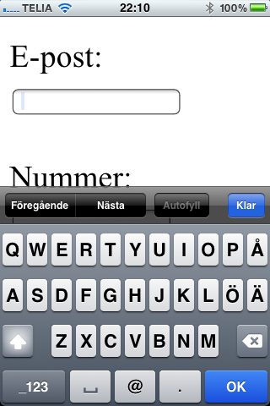
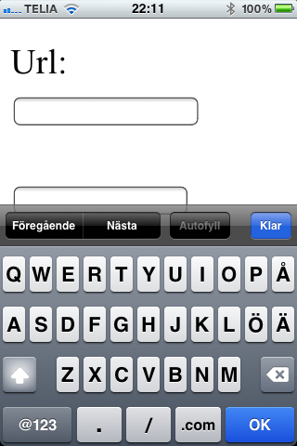
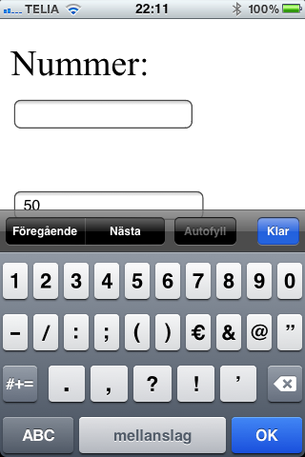
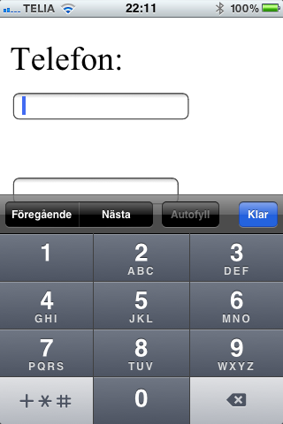
Formulär
<input type="email"
<input type="url"
<input type="number"
<input type="tel"

Slide 36
Det finns mycket mer att göra
Vi kan skapa rena applikationer för smartphones genom att utnyttja exempelvis:
geolocation
detektera user agents på servern
använda local storage för att spara information
...

Slide 37
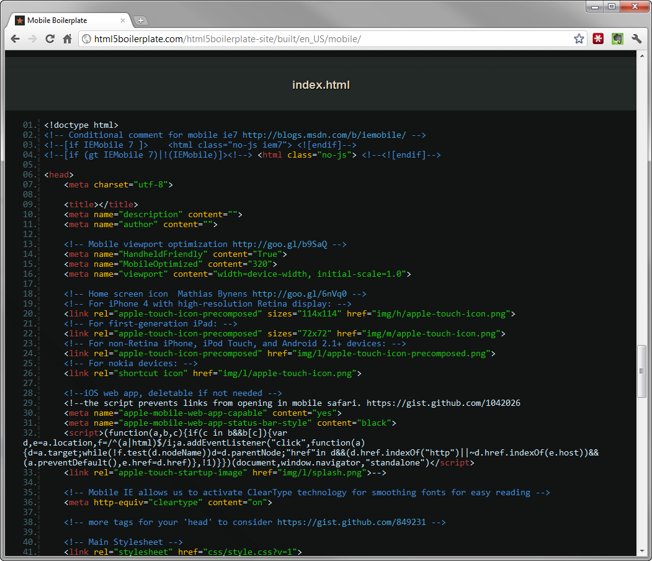
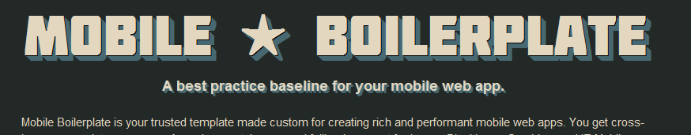
Boilerplate
http://html5boilerplate.com/mobile

